Slide 1






Làm cột đèn
giao thông

Slide 2








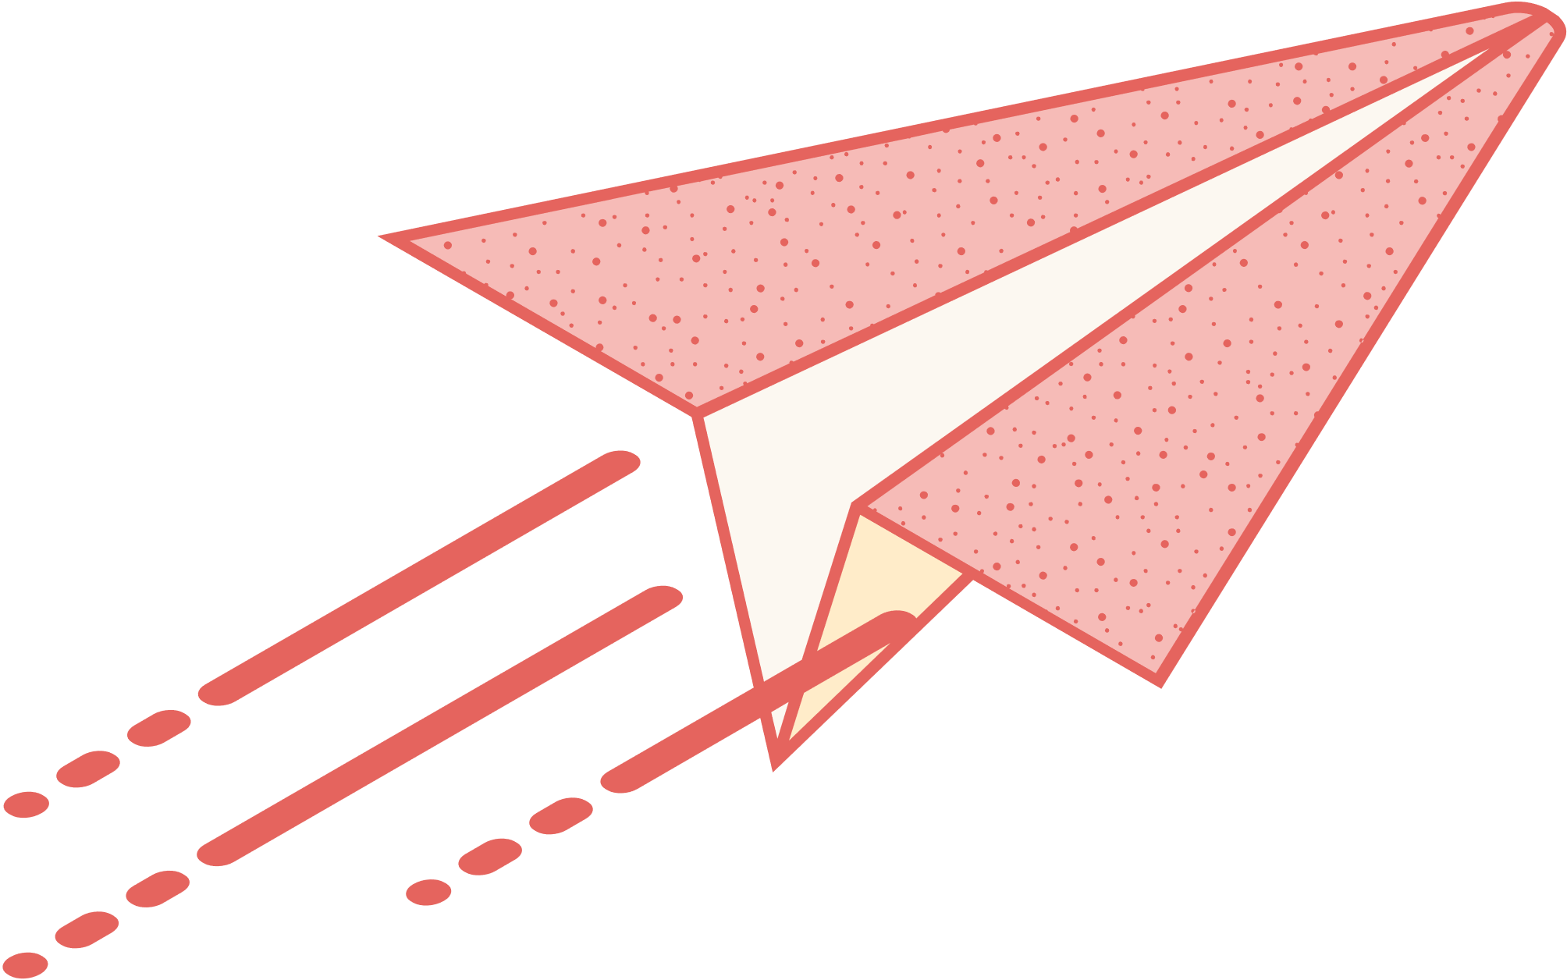
Nguyên vật liệu

Slide 3
Bước 1:

Slide 4

Bước 2:

Slide 5
Bước 3:

Slide 6
Bước 3:

Slide 7
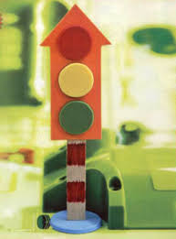

Slide 8
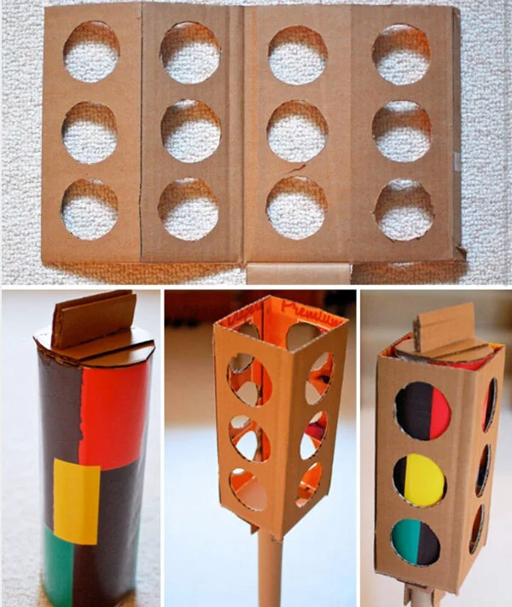

Slide 10
Chúc các bé những giờ học thật vui!

